Slide 1

セキュリティ共有会
情報迷路の歩き方

Slide 2
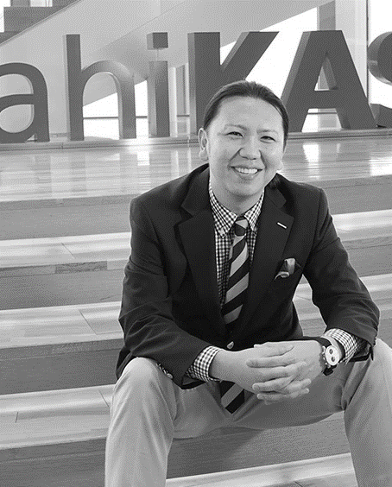
酒井 謙一
旭化成 IT統括部 セキュリティセンター
セキュリティガバナンスチームリーダー
規則、教育、情報発信
2021年 キャリア入社
NEC
内閣官房 内閣サイバーセキュリティセンター

Slide 3
セキュリティ共有会のコンセプト
セキュリティはセキュリティセンターの活動だけで完成しない。 従業員の皆さんの理解と協力が欠かせない。 → セキュリティに対して肯定的な従業員 ＝ ファンの皆さんの協力が不可欠。
セキュリティは煩わしいことをお願いするケースが多い。 顔の見えない組織からの依頼は、従業員の反感を買いやすい。 → 理解と協力に繋がる情報発信が不可欠。

Slide 4
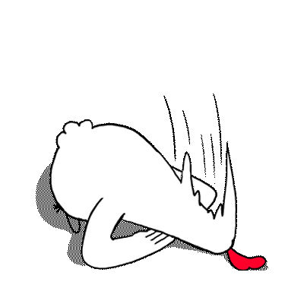
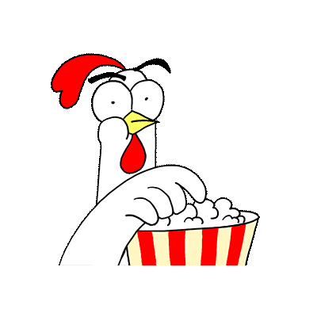
ご意見・ご質問・応援コメントは、チャットにお気軽にどうぞ！
チャットにコメント頂くと、とても盛り上がります。
盛り上げ、よろしくお願いします！
リラックスして楽しんでください！

Slide 5
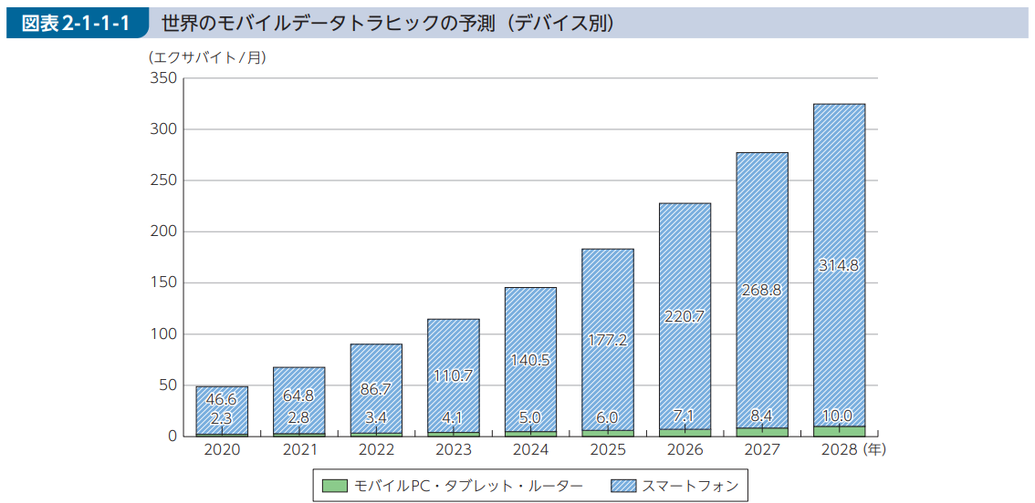
情報量は増える一方
今後、さらにデータ量は 増えていくと予想されている。
総務省 情報通信白書 令和5年版

Slide 6
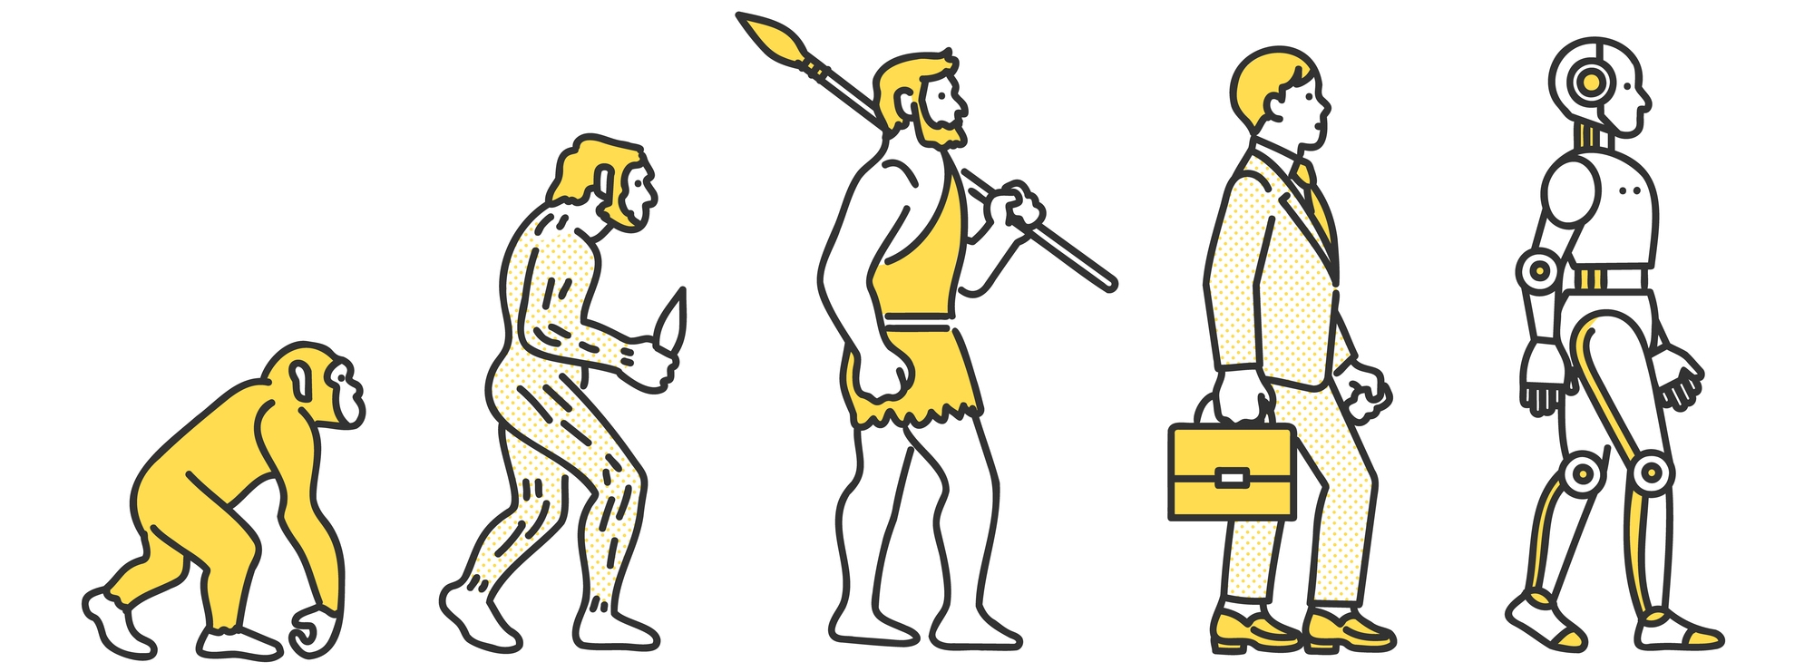
情報を扱う側はどうなった？
人類のハードウェアスペックは大きく上がってはいない。

Slide 7
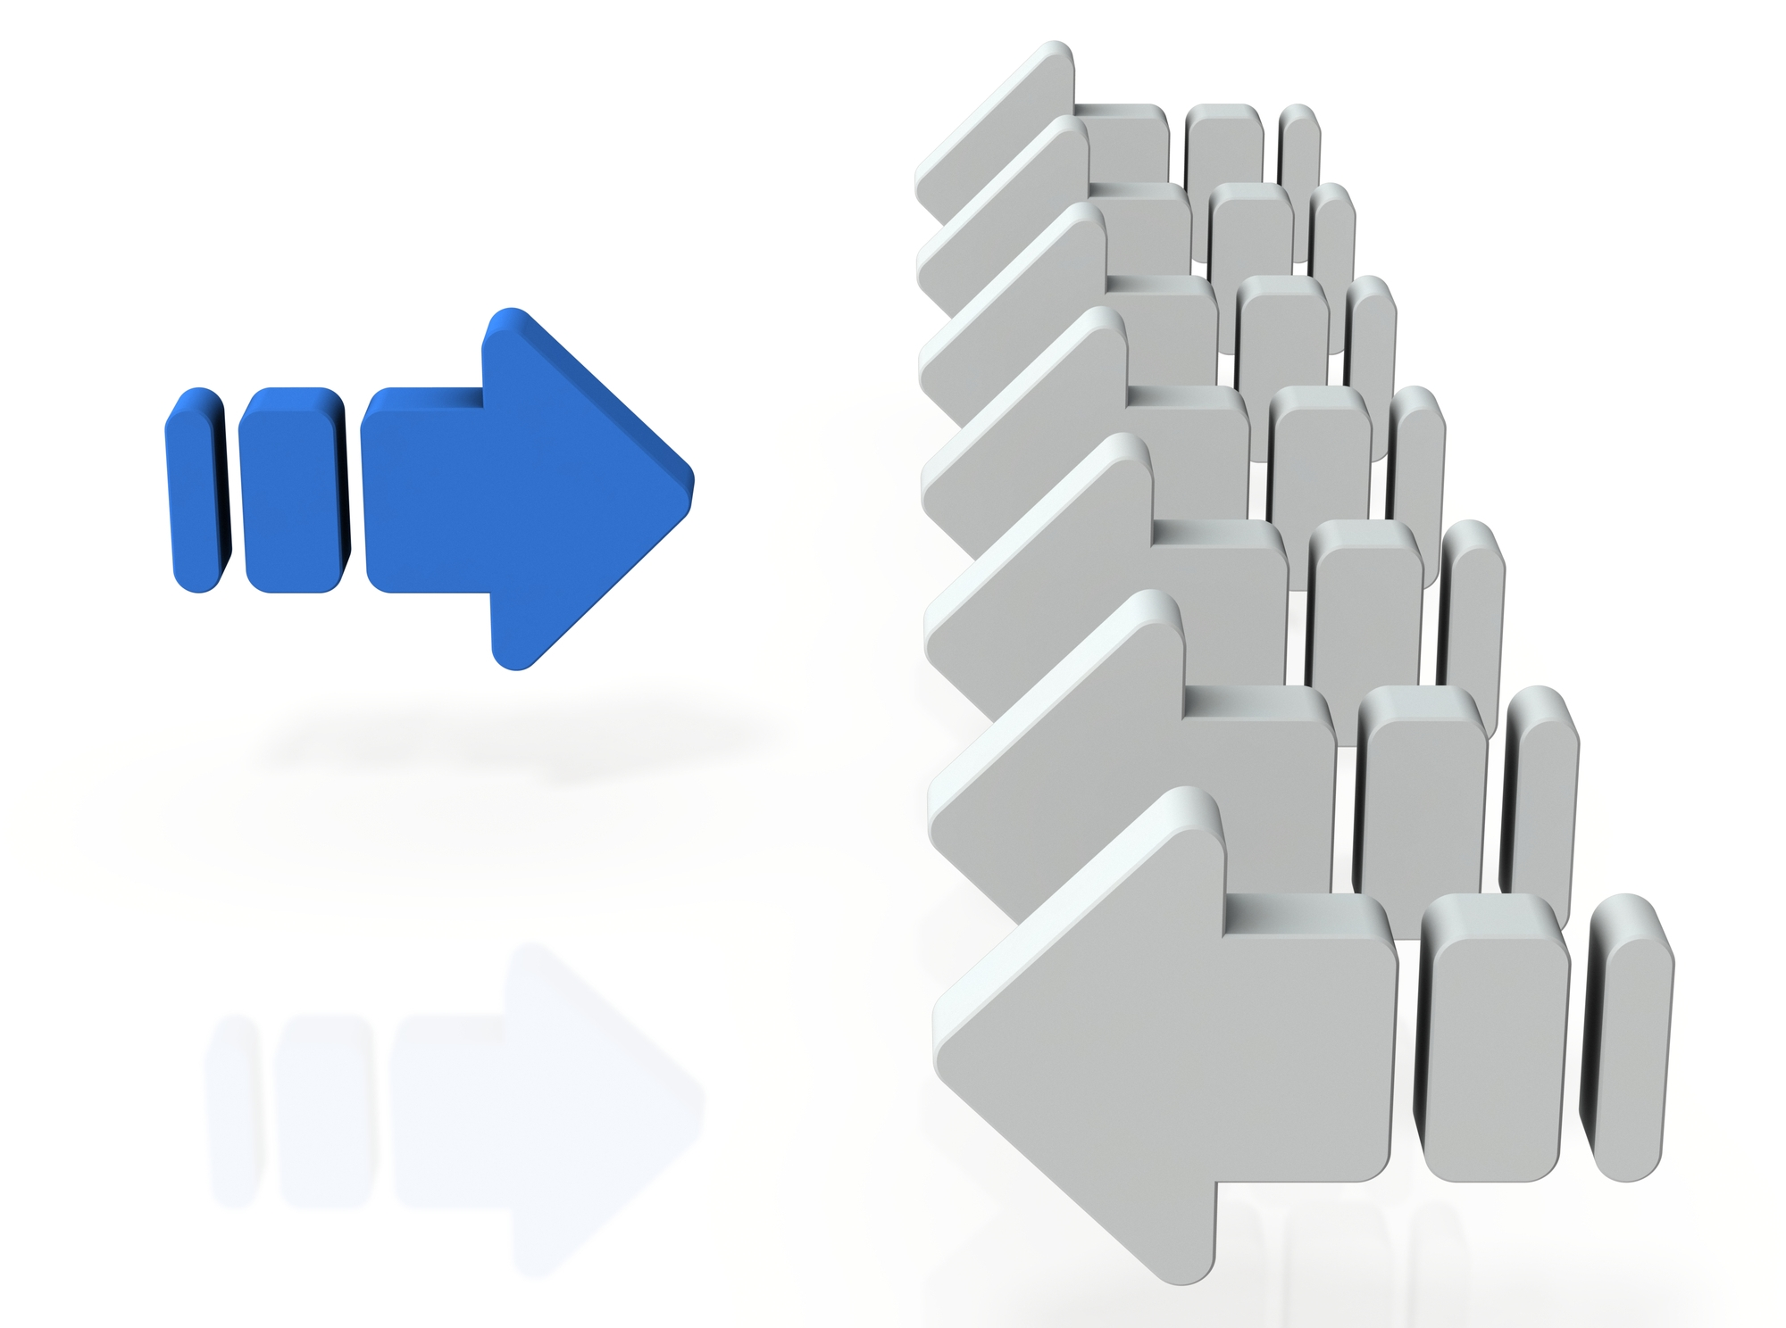
増え続ける情報量 VS 人類ハードウェア
膨大な情報量に対して、 昔ながらのハードウェアで立ち向かう。
情報と上手く付き合っていくスキルが欠かせない。 情報迷路をどう歩くか。

Slide 8

今日のねらい
現代の情報と上手く付き合っていくコツを皆さんに伝授

Slide 9
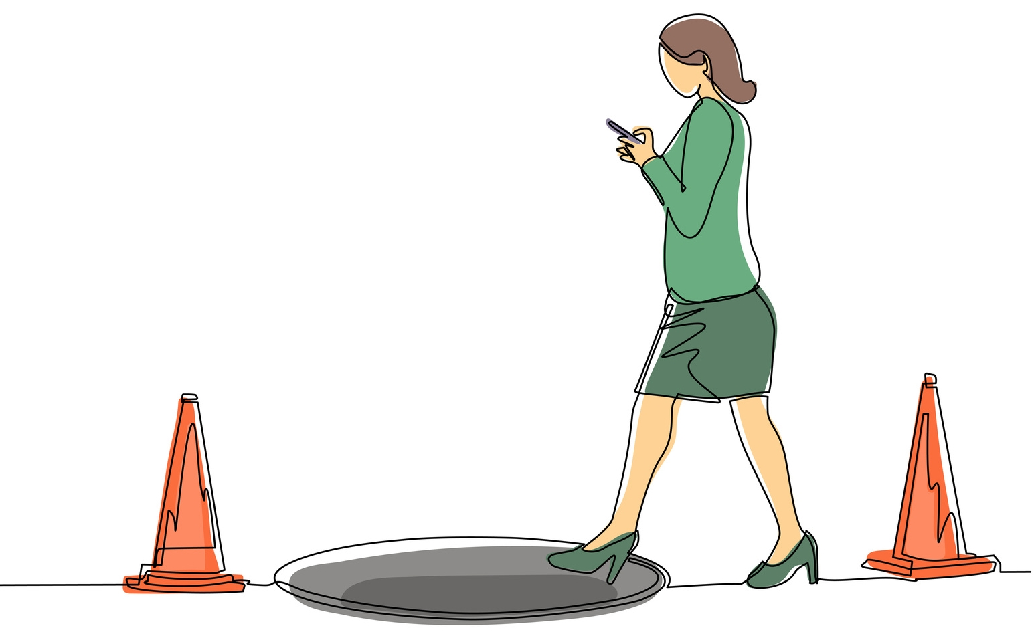
現代の情報ならではトラップがある
ハルシネーション
フィルターバブル
エコーチェンバー

Slide 10

AIの見る幻覚
ハルシネーション

Slide 11

AIの見る幻覚
ハルシネーションとは、 AIが事実とは異なる情報を生成してしまう現象。
Hallucination＝幻覚。
存在しないものを実際に存在するように 回答してしまう。まさに幻覚状態。

Slide 12
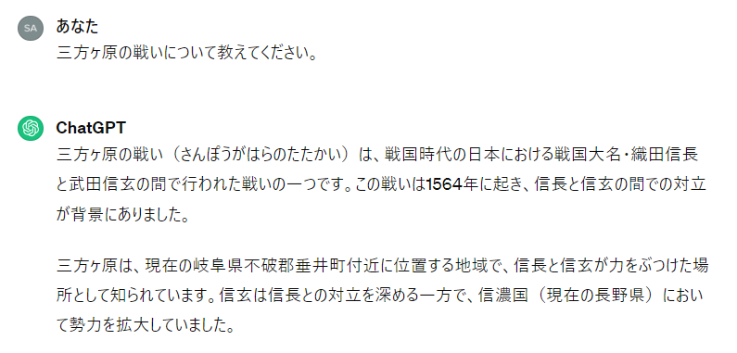
実際の幻覚症状
「みかたがはら」が正しい
静岡県が正しい

Slide 13
AIの文章生成の仕組み
を
サランラップ
使っている
が
旭化成の
好き
は
セキュリティ
嫌い
学習した大量のデータから、次に来る確率が高いものを繋げて生成する仕組み

Slide 14
ハルシネーションが起こる仕組み
を
サランラップ
どこにでも
が
売っている
旭化成の
とても
は
セキュリティ
使える
便利
データの誤りや偏り、バイアスのかかったデータ、データの不足によって、 誤った生成が起きてしまうことがある

Slide 15

なぜハルシネーションが起こる？
学習データの誤り・バイアスによるハルシネーション
世の中には誤った情報、真偽不明、バイアスのある情報も含まれているため、 それらから学習してしまうことによる誤り。
自然な文脈重視の回答によるハルシネーション
自然な文脈の回答を生成しようとするあまり、 正確さよりも、自然さを重視した文脈で生成されてしまうことがある。 その結果、想定外の文章の繋げ方や架空の話が含まれてしまう。
情報の古さや不足によるハルシネーション
Chat GPT（GPT-3.5やGPT-4）の知識は、2021年9月までの情報。 それ以降の情報や出来事については、不正確に生成されてしまう。

Slide 16

だからといってAIを避けるべきではない
有用であることは間違いない。
AIに限らず、100点満点のツールは無い。 よく理解して、上手く付き合っていくべきもの。
AIの長短を理解するきっかけにしてほしい。
ちなみに今回のセミナータイトルの 「情報迷路」というキャッチフレーズはAIが考えてくれました。

Slide 17
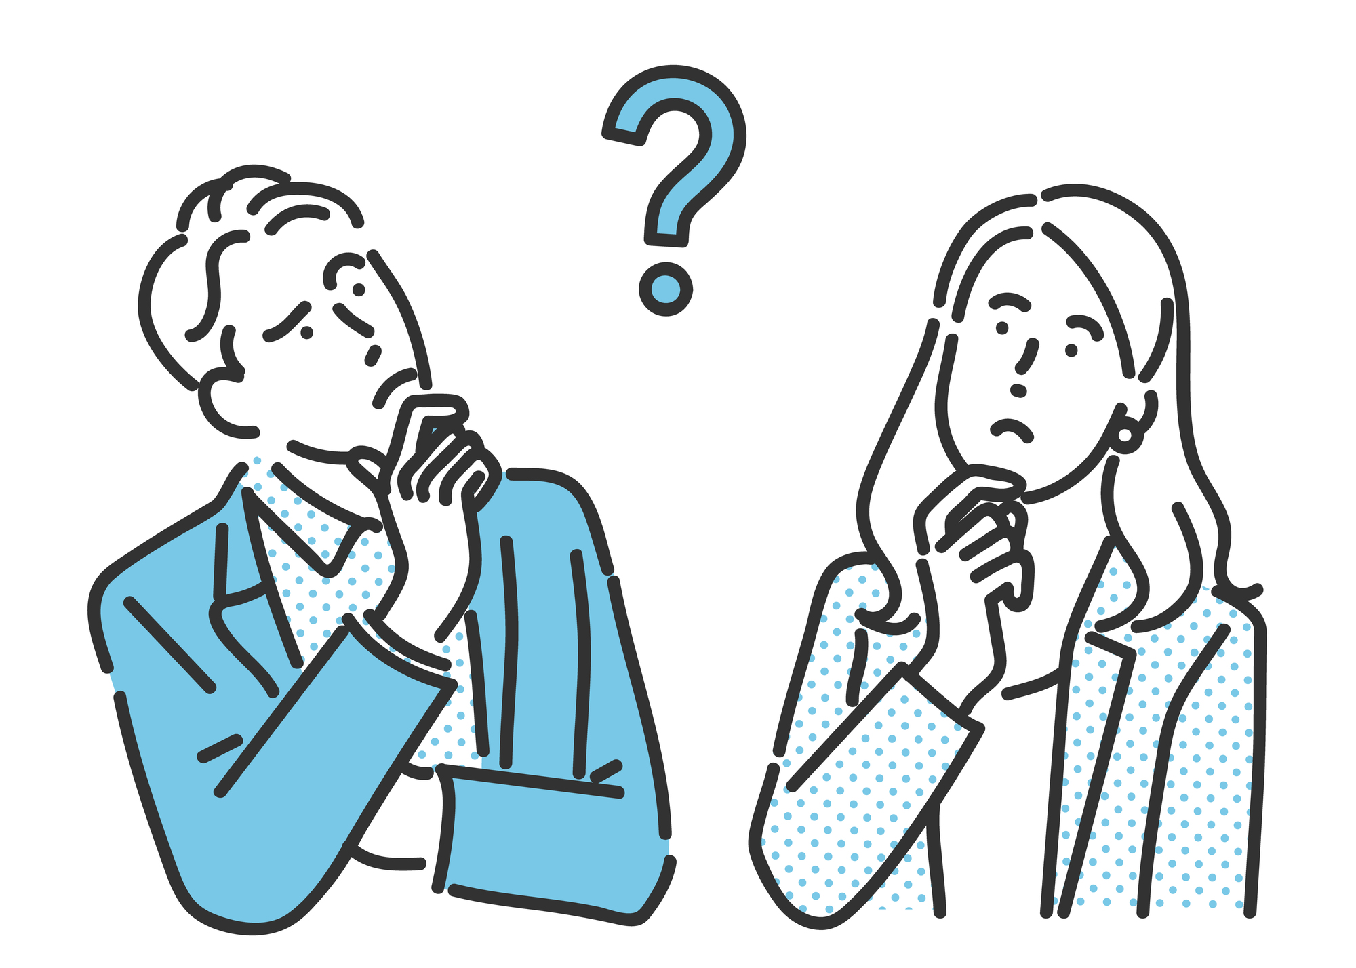
ハルシネーションとどう向き合うか？
情報の裏取りをしましょう。
学校でのAIの使い方についての文科省のガイドにもあり、使い方の基礎になる部分。
そんなのはわかっている。 誰も具体的なやり方を語らない。 情報過多の世界でどうやったらいいの？

Slide 18

良い人生とは良い検索だ
検索のコツ

Slide 19
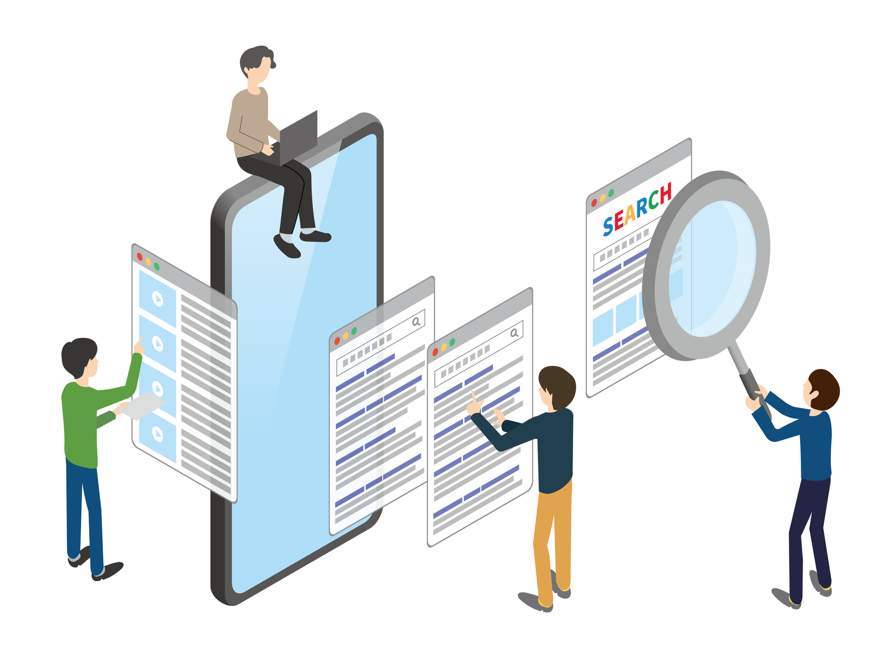
検索の進化
インターネットから情報を得ない日は無い。
「良い人生とは、良い検索だ」 （アキハバラ＠DEEP、石田衣良、2004）
Googleなどの検索エンジンの使いやすさも上がってきている。

Slide 20

検索の悩み
しかし、裏を取りたくてピンポイントで探したいとき、 検索した言葉以外にも引っかかって、情報が多すぎる。
曖昧な状態から調べるときにはちょうど良い。
Googleなどの検索エンジンは広告収入ビジネス。 多くのページを見てもらう＝広告収入増加。
知りたい情報だけを見ることができないか？

Slide 21

とても便利な検索のコツ4選
ダブルクォーテーション(“ ”)
マイナス(-)
「 site: 」
「 filetype: 」
特に①と②を使いこなすことで、検索が快適になる。

Slide 22
検索のコツの効果
ダブルクォーテーション(“ ”) 例 ： ”さんぽうがはら“ 囲んだ文字が完全一致したもののみ表示
マイナス(-) 例 ： -セキュリティ 除外したい単語の先頭にマイナスを付けると、表示から除外される
「 site: 」 例 ： site:asahi-kasei.com 指定したサイトのみを検索する
「 filetype: 」 例 ： filetype:ｐｄｆ 指定したファイルのみ表示する

Slide 23
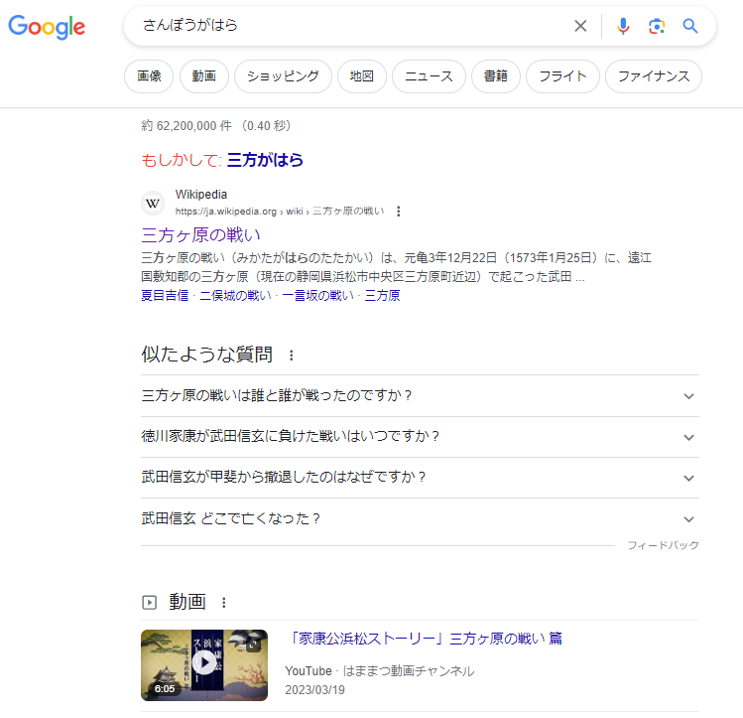
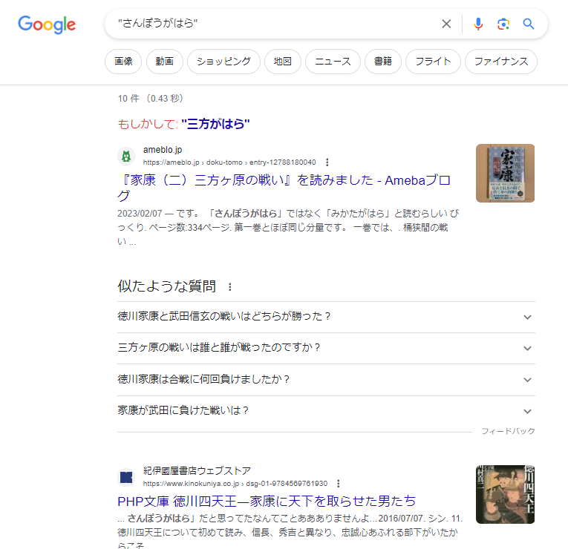
「さんぽうがはら」にダブルクォーテーションを付けてみる
ダブルクォーテーションなし
ダブルクォーテーションあり
情報量が多く、実は「さんぽうがはら」かもしれないのかわからない。
完全一致するものだけ見ることができる。 検索結果を見ると、誤りは濃厚の様子。

Slide 24
私の使い方
例えば、以下のようなものを調べたいとき。
AIの誤情報について載っているガイドラインを参照したい。
政府が発行していて、PDFとして発行されている程度に、ある程度完成された情報に絞りたい。
なおかつ、AIを提供する事業者目線でなくて、利用者の話の情報に絞りたい。
AI ガイドライン “誤情報” -事業者 site:go.jp filetype:pdf
Google検索は頭が良いので、 ダブルクォーテーションを使わないと、 「誤情報」以外の「偽情報」などの類義語も拾ってくれる。 しかし、そのせいで検索結果が増える。

Slide 25

コツを活かすために
裏取りができる情報の発信者や在りかを 把握しておくことがポイント。
皆さんの業務における一次情報の在りかを 知っていると、あたりを付けやすくなる。
私の使い方の例は、政府の情報を信頼できるものと想定。
もちろん、政府は信用ならないという方もいるかと思いますが、もと役人の名残です。

Slide 26

（おまけ） 政府の情報にも、実は種類がある
実は、go.jpにある資料は大きく3つに分かれる。
信憑性が大きく異なる。
法令や制度など、府省庁が発行したもの
府省庁から委託された民間事業者が調査したレポート
委員として招かれた企業や研究者の資料

Slide 27
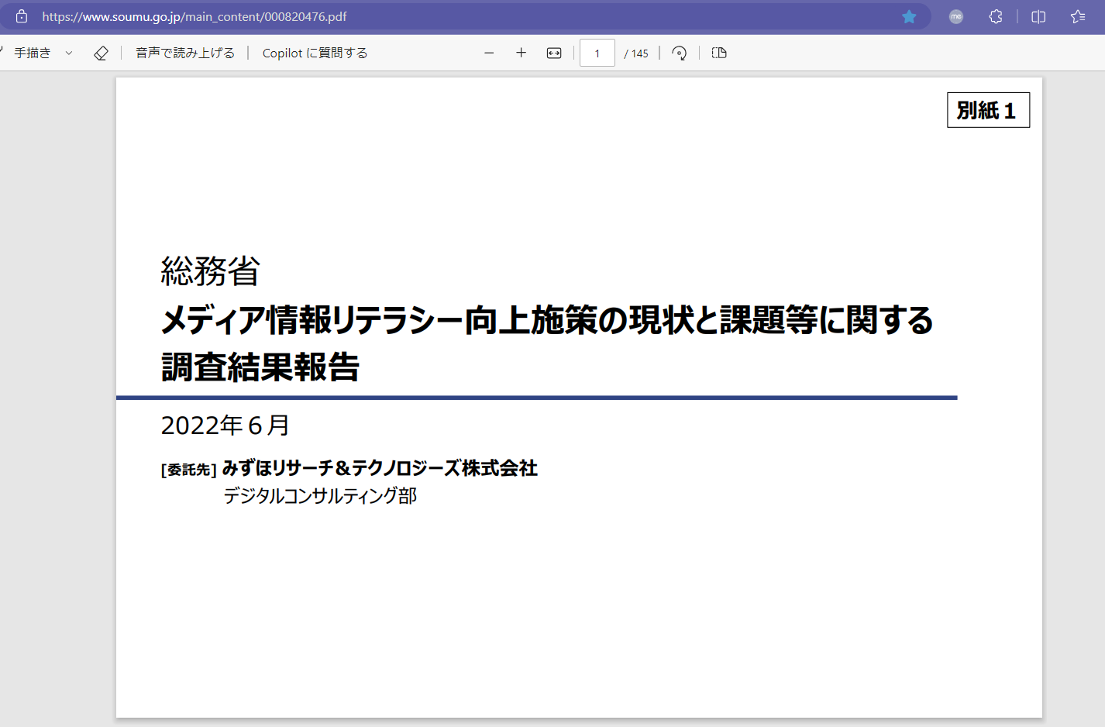
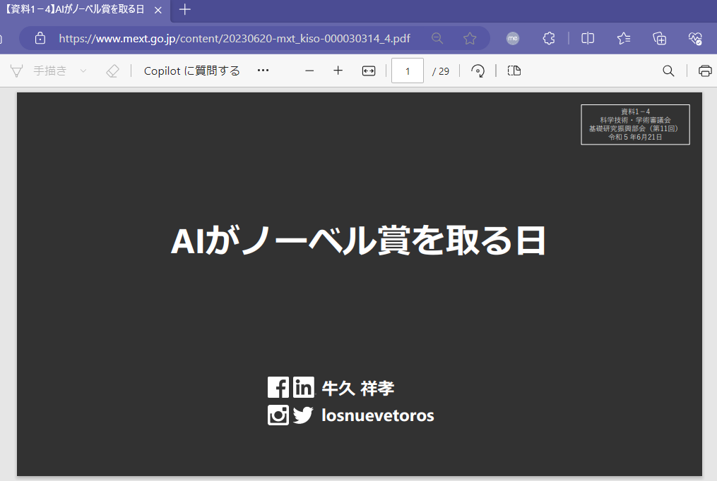
（おまけ） go.jpにある慎重に扱うべき情報
② 府省庁から委託された民間事業者が調査したレポート
③ 委員として招かれた企業や研究者の資料
go.jpに置かれていても、政府の見解ではない資料も稀に混ざっているので注意。

Slide 28

信頼の感覚は人によって異なる
信頼の感覚は人それぞれ。
例えば私は元役人なので、政府に肯定的。 しかし、それが絶対正しいとは思っていない。
意見や感覚の多様性はもちろん重要。
しかし、それが歪んでしまうトラップがある・・・

Slide 29

見たいものしか見えない
フィルターバブルとエコーチェンバー

Slide 30
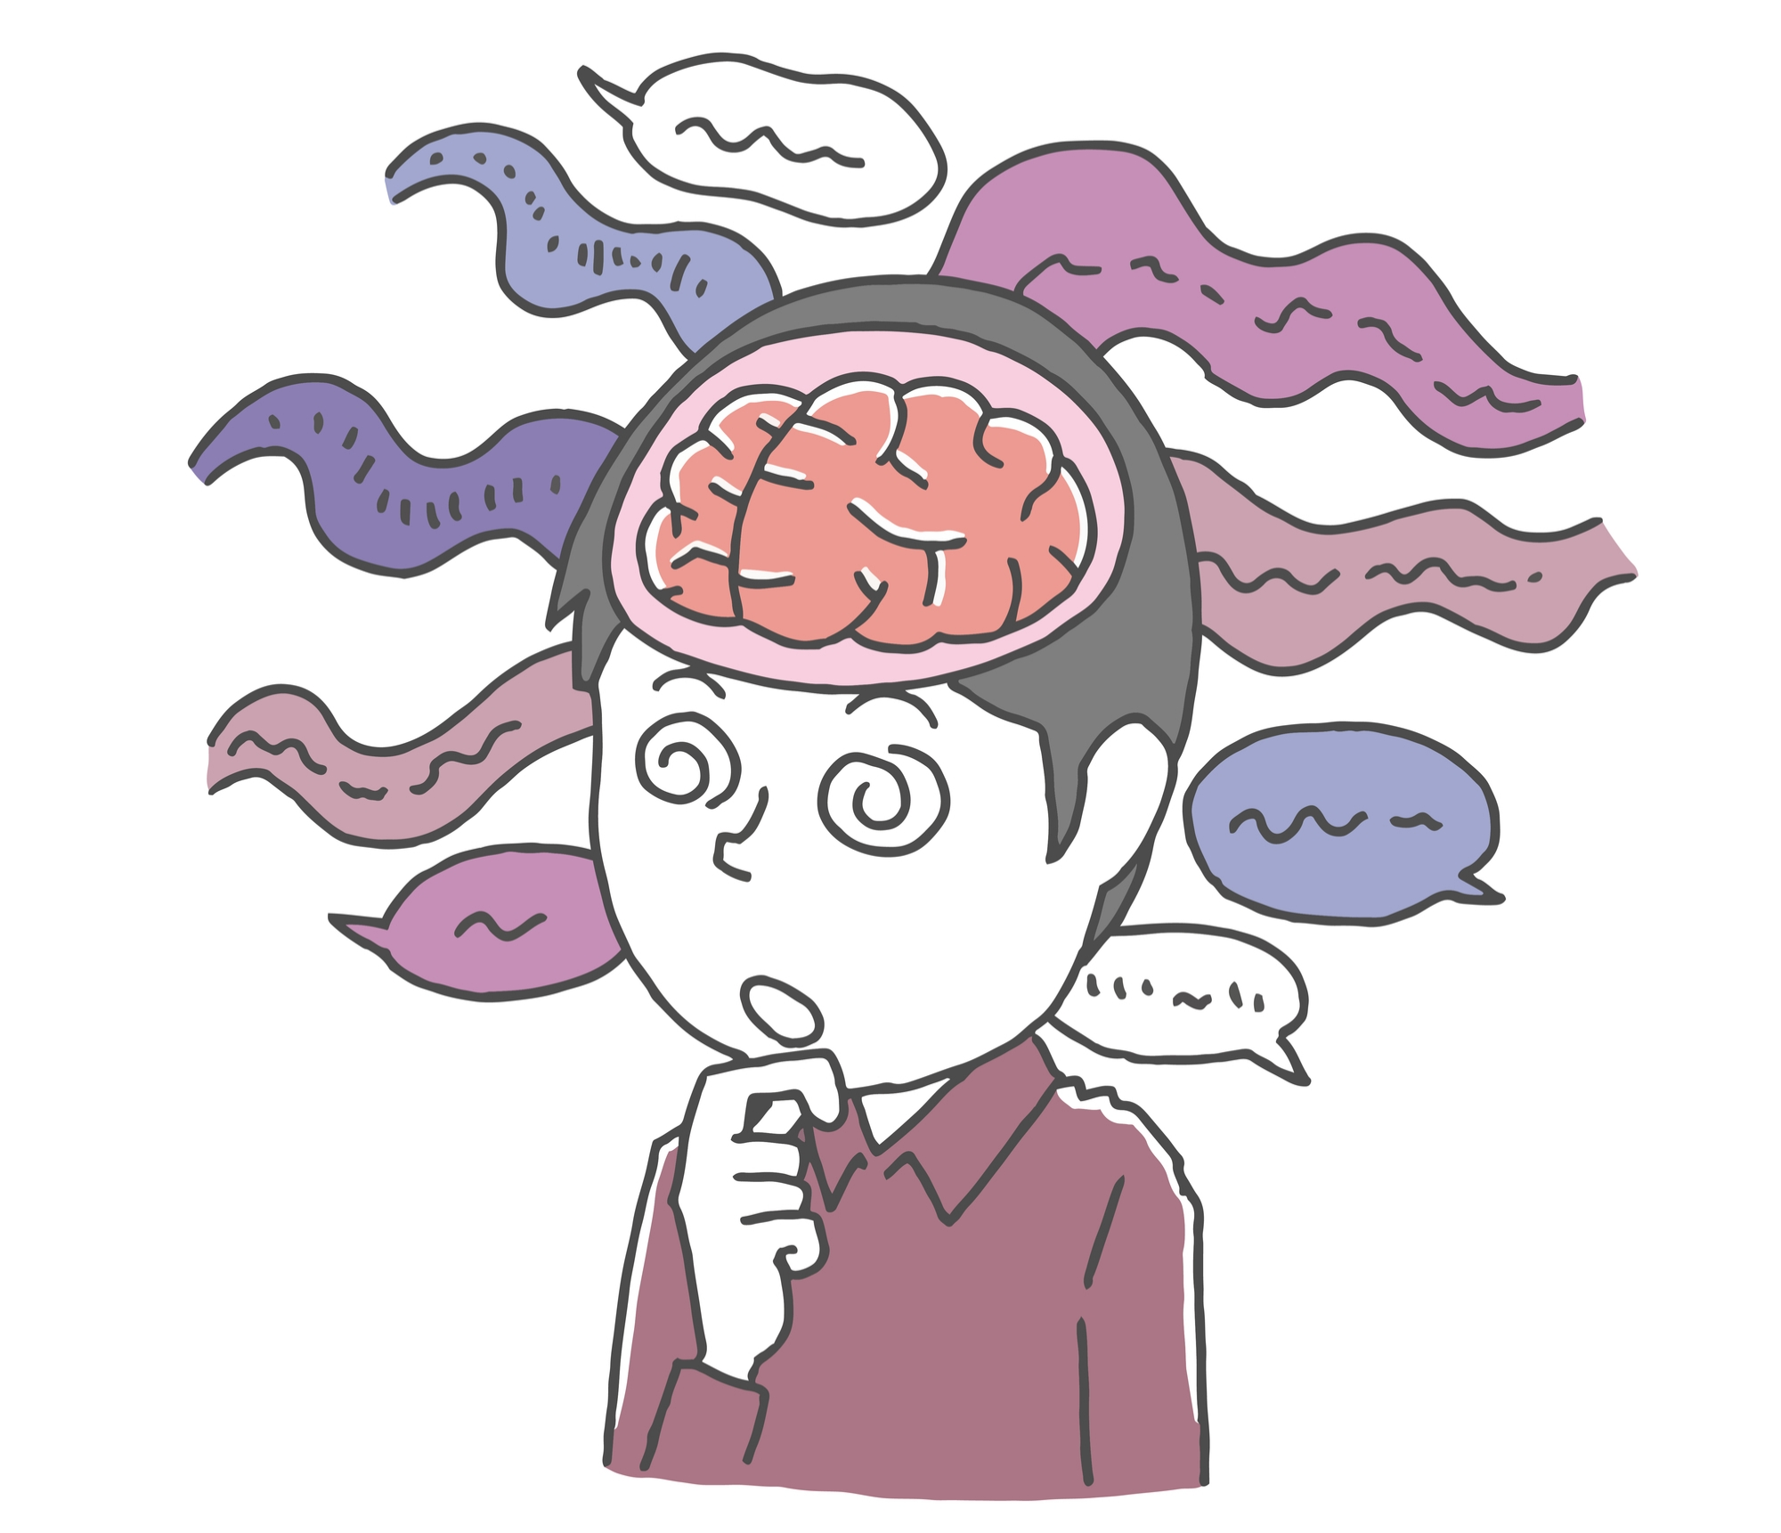
現代の情報のトラップ
現代の情報には、信頼の感覚を歪ませてしまう 気づきにくいトラップがある。
フィルターバブルとエコーチェンバーによって 引き起こされやすい。
トラップによって、意見や感覚が激化したり、 進んではいけない方向に進んでしまったり、 対立に向かってしまうことがある。

Slide 31
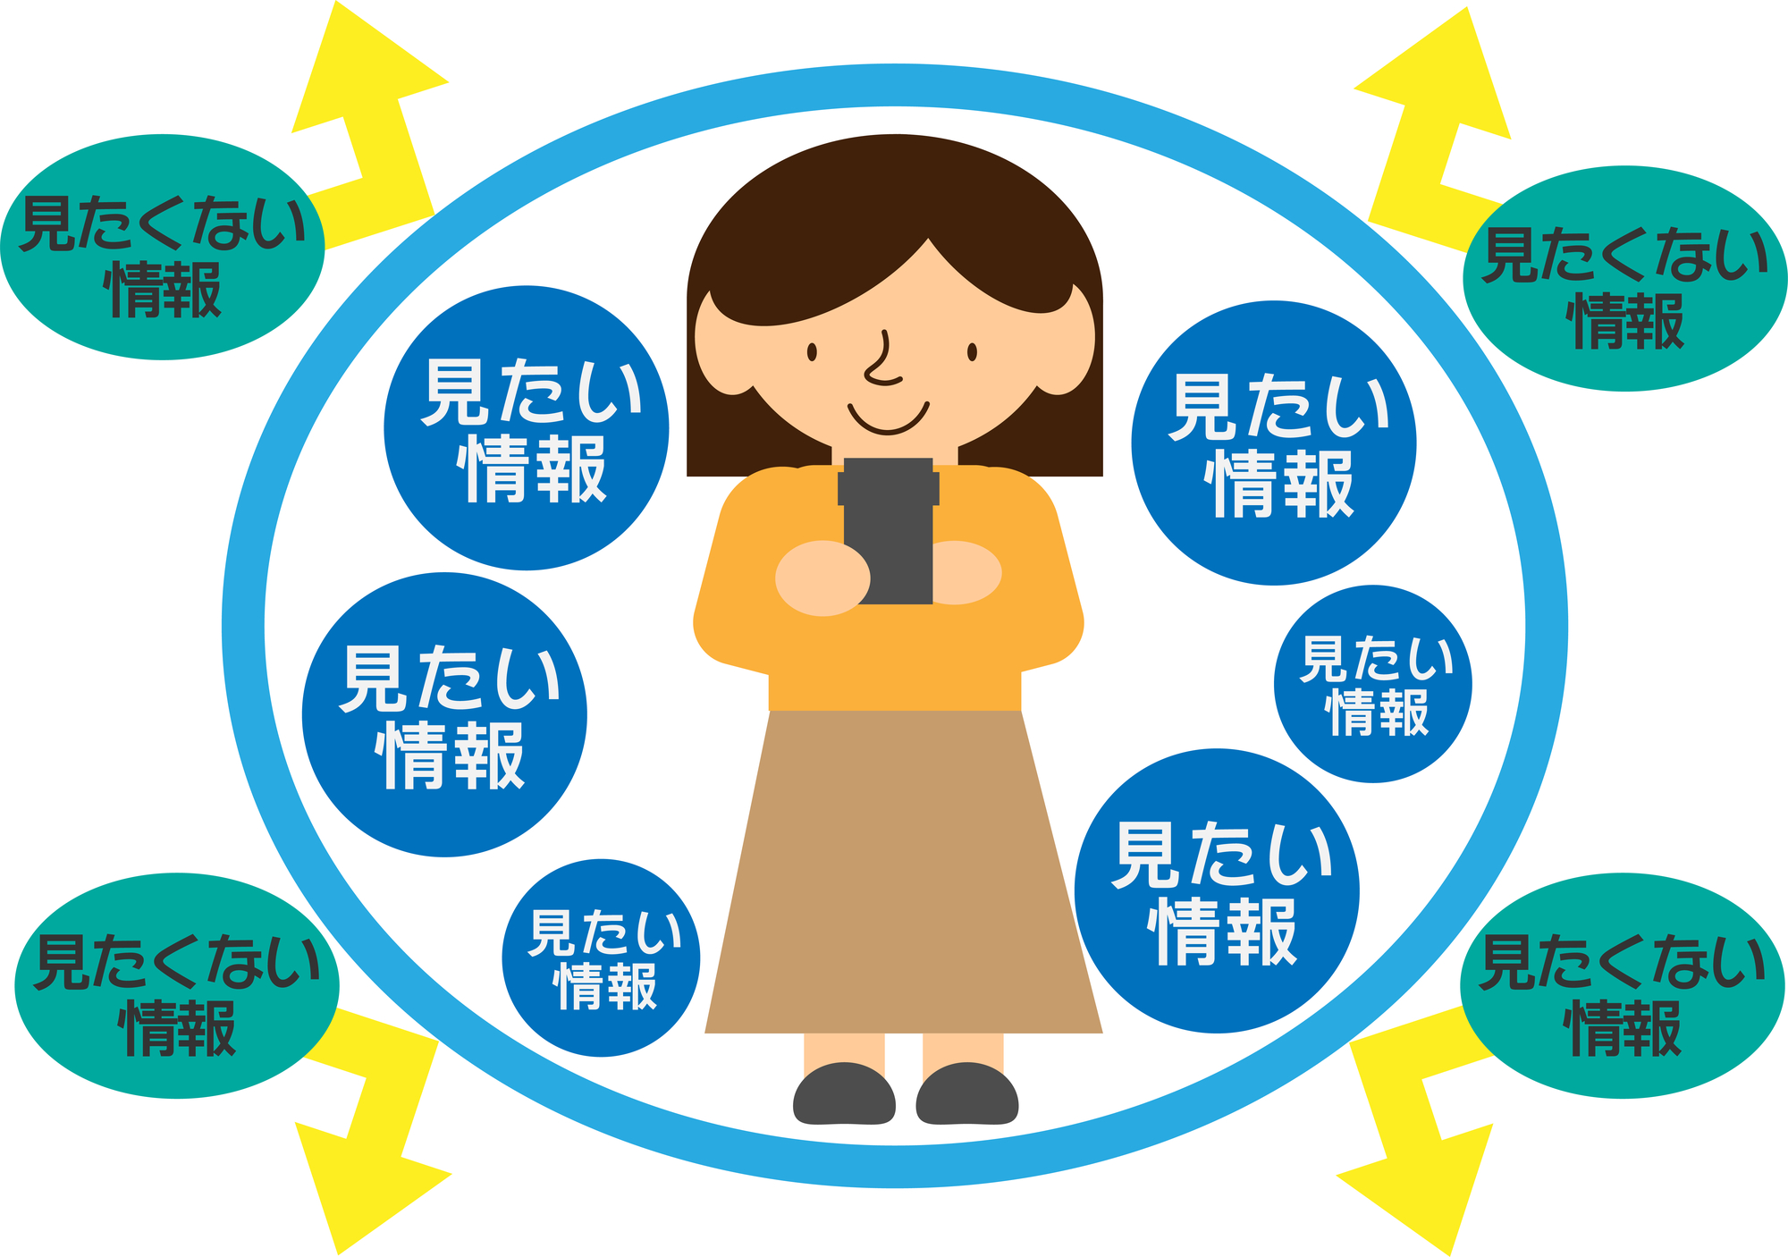
フィルターバブルってなに？
SNSなど現代の情報に触れる中で 自身と似た考え・意見が集まるようになり、 反対のものはフィルタリングされる現象。
自分の見ている情報が世界のすべてであり、 それが正しいものに見え始めてしまう。
SNSをはじめとする現代の情報は、 利用者が関心を持ちそうな情報を 優先的に配信する仕組みがある。

Slide 32

もしかしたら経験があるかも？
温泉に浸かるカピバラが好きでSNSで毎日見ている。
なぜか知らない動物園の温泉カピバラが お勧めとしてSNSに次々表示される。
しかし、かわいいのでいいねを押す。
温泉カピバラがSNSにもっと増える。
これの繰り返し。
温泉カピバラは、世界で大流行している！間違いない、異論は認めん！（そんなわけない）
⇒ カピバラのフィルターバブルに包まれた状態

Slide 33
フィルターバブルはなぜ起こる？
人の「自らの見たいもの、信じたいものを信じる」という心理的特性。 「確証バイアス」と呼ばれる。
心理的特性
利用者のクリック履歴などのデータを組み合わせて、 利用者が関心がありそうな情報を優先的に配信する仕組み。 例：たくさんSNSを見られる＝広告収入につながる。
情報配信の仕組み
この結果、自身の興味のある情報だけにしか触れなくなり、 情報の膜に包まれたような「フィルターバブル」と呼ばれる状態となる。

Slide 34
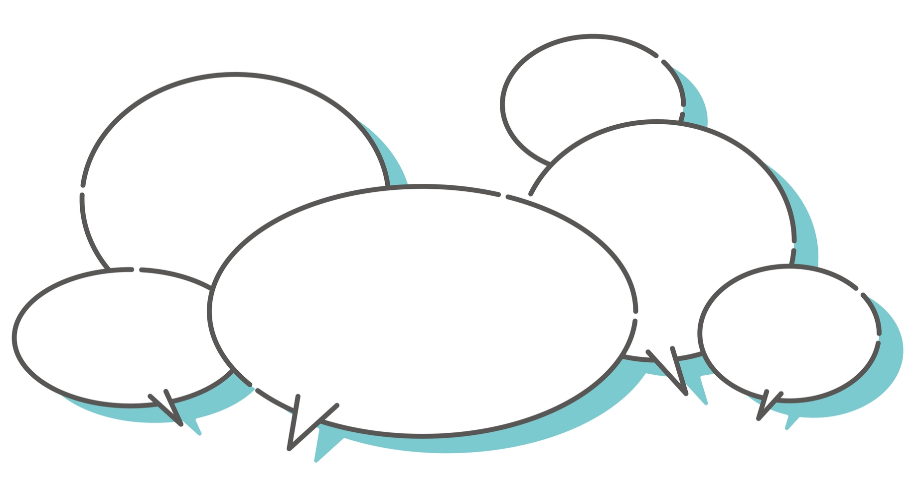
フィルターバブルを加速させるエコーチェンバー
自分と似た興味関心を持つ人と接触していくうちに、 自分の意見に似た肯定意見が返ってきて、 意見が増幅していくことがある。
「エコーチェンバー」と呼ばれる。 限られた範囲で 肯定意見が繰り返されることで、 それが正しく間違いのないものと強く信じてしまう。
カピバラは 世界一かわいい

Slide 35
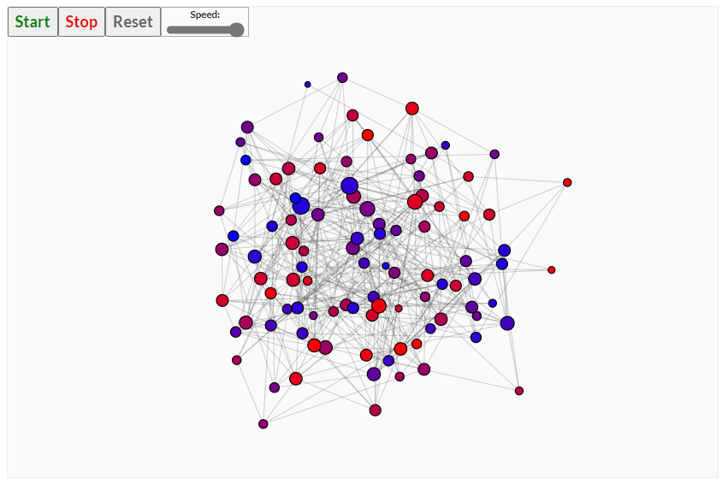
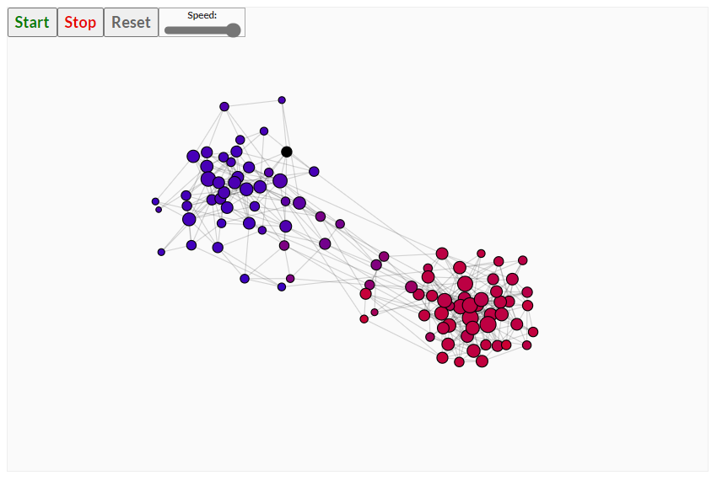
極端化による対立
意見や思想が極端になると、考えが異なる他者を受け入れられず、 話し合うことを拒否する傾向にある。対立構造になりがち。

Slide 36

一歩引いた目線を持ってみる
ここまで仕組みを聞いてしまった皆さんは大丈夫。
自分の好む情報を優先的に見せられている仕組みと なっていることを意識。
一歩引いた目線になってみると、自分の行動で SNSなどの情報配信の動きが変わるのが見える。
情報配信の仕組みが悪というわけではない。 仕組みを理解したうえで使いこなすともっと面白い。
効率的に情報を集めやすくなる。 カピバラ セキュリティの情報を集めやすくなる。

Slide 37
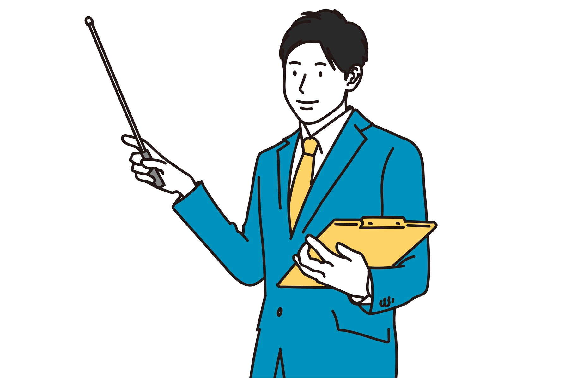
まとめ

Slide 38

情報との付き合い方のまとめ
AIはハルシネーションを起こすことがある。
ハルシネーションには裏取りが大事。
膨大な情報から検索するときには、 検索のコツを上手く使う。
信頼できる一次情報のありかを知っておく。
信頼という感覚は人それぞれであるが、 現代の情報の仕組みで、左右されやすい。
一歩引いてみることで、 情報配信の仕組みを逆にうまく使いこなせる。
少しでもセキュリティの面白さを感じ取ってもらえれば！

Slide 39

ありがとうございました
次回もお楽しみに！

Slide 40
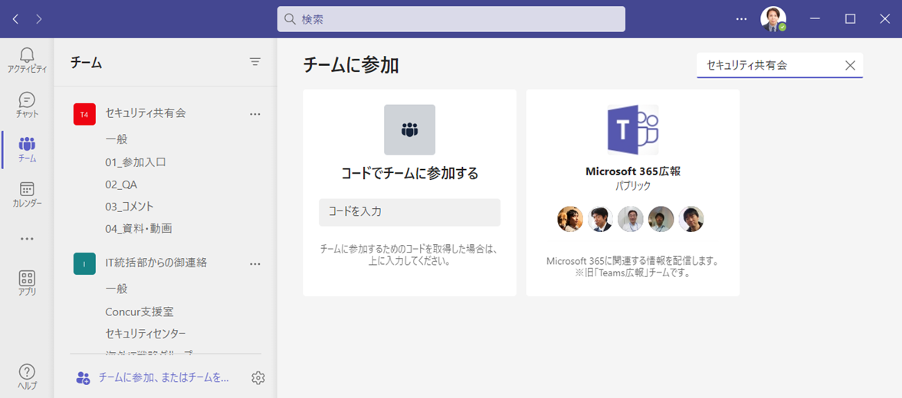
セキュリティ共有会Teamの参加方法
セキュリティ共有会の資料は、セキュリティ共有会のTeamにて共有しています。
Teamに参加される方は、以下の手順でご参加をお願いします。
手順 ②
「セキュリティ共有会」で検索
手順 ③
「セキュリティ共有会」が表示されたら カーソルを合わせ「チームに参加」をクリック
手順 ①
ここをクリック

Slide 41
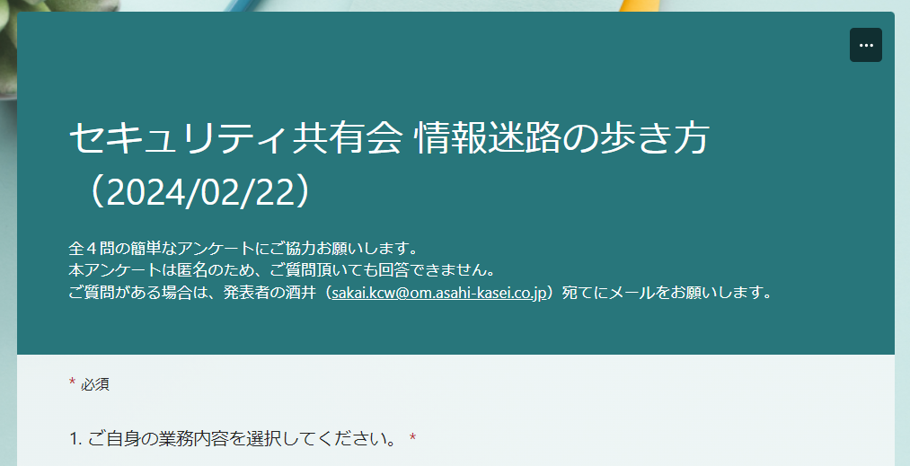
アンケートのお願い
https://forms.office.com/Pages/ResponsePage.aspx?id=vfjD_TuZME2YtPUx7S7MXMmFthBuM0xNt5JjU4EAhx1UMEs0QjRGSDRIOUJHTDNFVjZDOEEwNTU5TS4u

